Slide 1
Kiểm tra bài cũ
Mô tả cấu tạo của đòn bẩy
O
O₂
O₁
Điểm tựa O.
Điểm tác dụng trọng lượng P=F₁ của vật là O_{1.}
- Điểm tác dụng lực nâng F₂ là O₂.
Lực nâng F₂<F₁ khi nào?
OO₂>OO₁

Slide 2

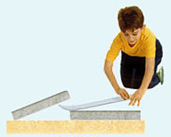



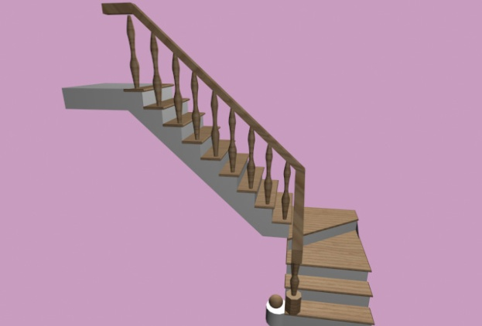
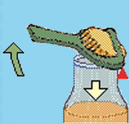
Kiểm tra bài cũ
2. Dụng cụ trong hình nào dưới đây không sử dụng nguyên tắc về đòn bẩy?
Hình 1: Xà beng
Hình 2: Kéo
Hình 3: Kìm
Hình 4: Xe Cút-kít
Hình 5: Cầu thang
Hình 6: Đồ khui nắp chai

Slide 3
3. Vậy dụng cụ nào cho lợi về lực (giúp ta thực hiện công việc dễ dàng hơn) ?
Hình 1: Xà beng
Hình 2: Kéo
Hình 3: Kìm
Hình 4: Xe Cút-kít
Hình 6: Đồ khui nắp chai

Slide 4
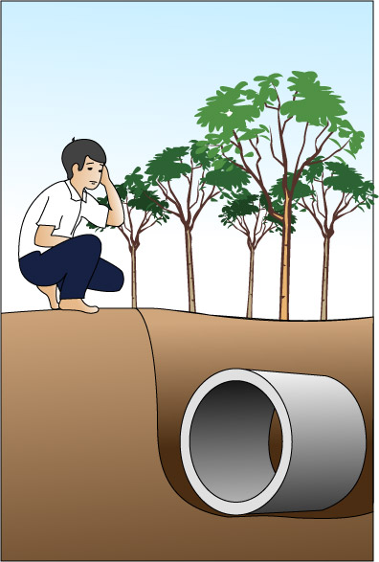
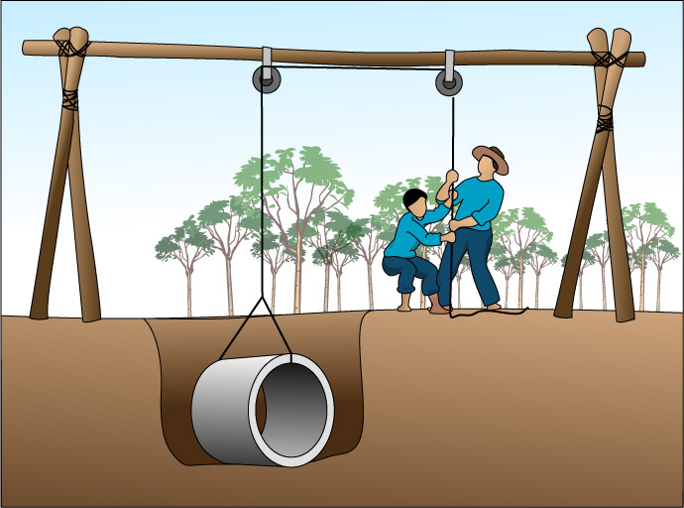
Liệu làm như thế có dễ dàng hơn hay không?
Dùng ròng rọc

Slide 5
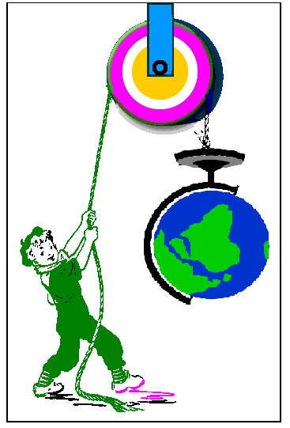
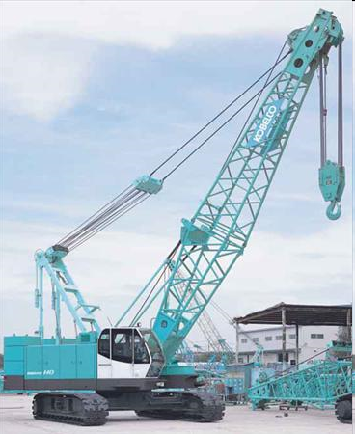
TIẾT 19. BÀI 16: RÒNG RỌC

Slide 6

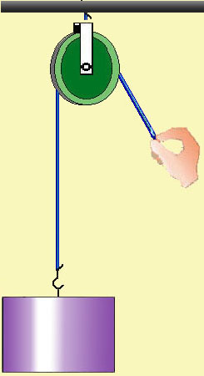
I. TÌM HIỂU VỀ RÒNG RỌC

?
(Hình 16.2 – a)
Ròng rọc cố định.
(Hình 16.2 – b)
Ròng rọc động.

Slide 7
Ròng rọc cố định.
Ròng rọc động.

?
- Gồm 1 bánh xe có rãnh để vắt dây qua, trục bánh xe không được mắc cố định. Khi kéo dây thì bánh xe vừa quay vừa chuyển động cùng với trục của nó.
- Gồm 1 bánh xe có rãnh để vắt dây qua, trục bánh xe được mắc cố định. Khi kéo dây, bánh xe quay quanh trục .

Slide 8
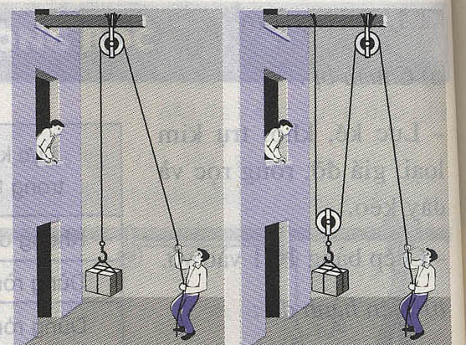
BÀI TẬP: Chọn từ thích hợp điền vào chỗ trống trong câu:
Ở hình vẽ:
- Ròng rọc 1 là ròng rọc . . . . .
Vì khi làm việc, bánh xe của nó vừa quay vừa di chuyển;
- Ròng rọc hình 2 là ròng rọc . . . . . . . . .Vì khi làm việc, bánh xe của nó quay tại chỗ.
2
động
cố định
1

Slide 9



II. RÒNG RỌC GIÚP CON NGƯỜI LÀM VIỆC DỄ DÀNG HƠN NHƯ THẾ NÀO ?
1/ Thí nghiệm
20
10
20
0
10
0
20
10
0

Slide 10
BẢNG 16.1. KẾT QUẢ THÍ NGHIỆM
Lực kéo vật lên trong trường hợp | Chiều của lực kéo | Cường độ của lực kéo
Không dùng ròng rọc | Từ dưới lên | 2 N
Dùng ròng rọc cố định | Từ trên xuống | 2 N
Dùng ròng rọc động | Từ dưới lên | 1 N

Slide 11
2. Nhận xét
Lực kéo vật lên trong trường hợp | Chiều của lực kéo | Cường độ của lực kéo
Không dùng ròng rọc | Từ dưới lên | 2 N
Dùng ròng rọc cố định | Từ trên xuống | 2 N
Dùng ròng rọc động | Từ dưới lên | 1N
C3: Dựa vào bảng kết quả thí nghiệm trên, hãy so sánh:
a) Chiều, cường độ của lực kéo vật lên trực tiếp (không dùng ròng rọc) và lực kéo vật qua Ròng rọc cố định.
Chiều của lực kéo: khác nhau, ngược chiều
Cường độ lực kéo: bằng nhau

Slide 12
2. Nhận xét
Lực kéo vật lên trong trường hợp | Chiều của lực kéo | Cường độ của lực kéo
Không dùng ròng rọc | Từ dưới lên | 2 N
Dùng ròng rọc cố định | Từ trên xuống | 2 N
Dùng ròng rọc động | Từ dưới lên | 1N
C3: Dựa vào bảng kết quả thí nghiệm trên, hãy so sánh:
b) Chiều, cường độ của lực kéo vật lên trực tiếp (không dùng ròng rọc) và lực kéo vật qua Ròng rọc động.
Chiều của lực kéo: giống nhau, cùng chiều
Cường độ lực kéo: dùng ròng rọc động, cường độ lực kéo bằng nửa (nhỏ hơn) khi kéo vật lên trực tiếp

Slide 13
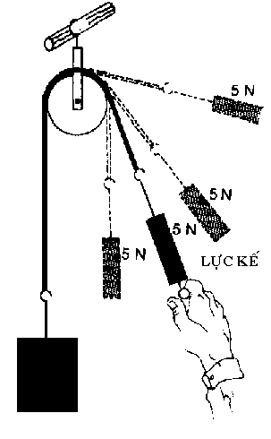
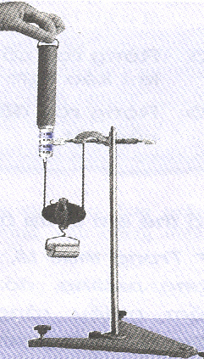
C4: Tìm từ thích hợp để điền vào chổ trống của các câu sau:
cố định
b) Dùng ròng rọc ................ thì lực kéo vật lên nhỏ hơn trọng lượng vật.
a) Ròng rọc .................. giúp làm thay đổi hướng của lực kéo so với khi kéo trực tiếp.
động

Slide 14
 Ròng rọc cố định giúp làm thay đổi hướng của lực so với khi kéo trực tiếp.
Phương xiên
Phương ngang
Phương thẳng đứng

Slide 15
3. Rút ra kết luận
 Ròng rọc cố định giúp làm thay đổi hướng của lực kéo so với khi kéo trực tiếp
 Ròng rọc động giúp làm lực kéo vật lên nhỏ hơn (bằng nửa) trọng lượng của vật.

Slide 16
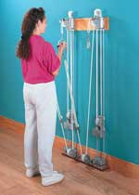
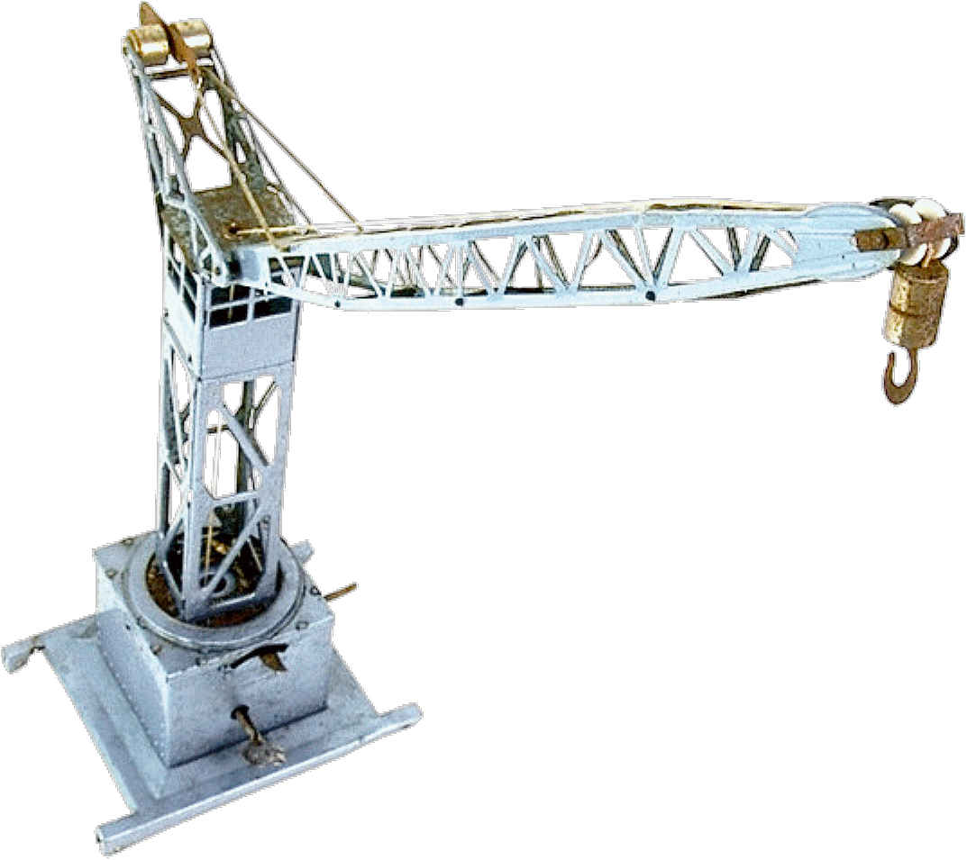
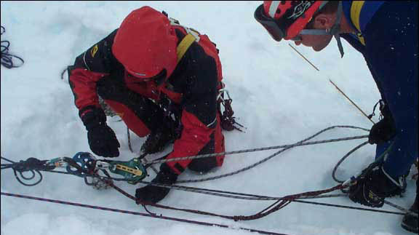
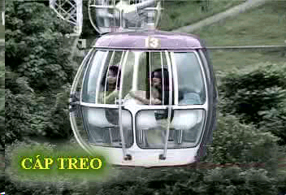
Một số thí dụ về sử dụng ròng rọc
⇦ Cần cẩu
⇩ Dụng cụ leo núi
Thiết bị tập thể dục
Notes:
Slide 16: Một số thí dụ về sử dụng ròng rọc (C5)
GV nhấp chuột để xuất hiện ghi chú
Thiết bị thể thao: đây là dụng cụ tập cơ tay
Cần cẩu: sử dụng ròng rọc thông qua môtơ để cuốn hoặc thả dây
Dụng cụ leo núi: Sau khi thắt đai an toàn, người leo núi sẽ vừa leo vừa căng dây, qua hệ thống ròng rọc để giữ thăng bằng
GV nhấp chuột để chuyển qua slide 16 (Trả lời C6)

Slide 17
Sử dụng ròng rọc cố định có tác dụng gì?
Giúp làm thay đổi hướng của lực kéo so với khi kéo trực tiếp
Ròng rọc cố định
Có mấy loại ròng rọc? Kể tên các loại ròng rọc đó?
Ròng rọc
Sử dụng ròng rọc động được lợi gì?
Giúp làm lực kéo vật lên nhỏ hơn trọng lượng của vật
Ròng rọc động

Slide 18
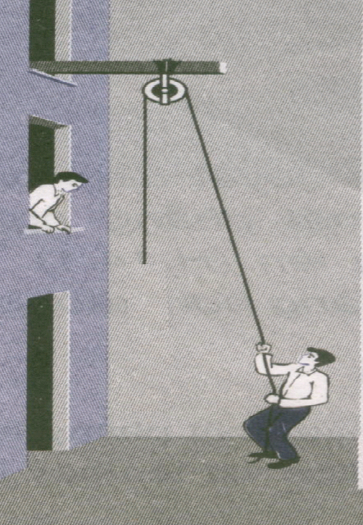
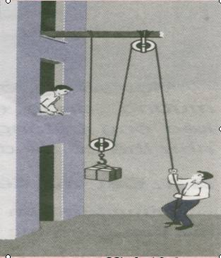

Hãy quan sát
Ròng rọc cố định
Ròng rọc động
Ròng rọc động

Slide 19
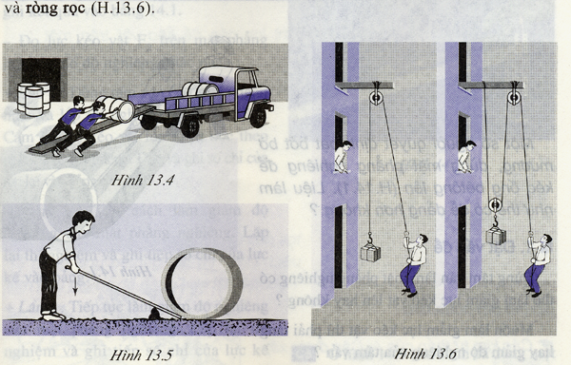
H16.6
C7: Sử dụng hệ thống ròng rọc nào trong hình 16.6 có lợi hơn? Vì sao?
①
②
Trong hình 2 có lợi hơn vì ròng rọc cố định làm thay đổi hướng của lực kéo, ròng rọc động sử dụng lực kéo nhỏ hơn trọng lượng của vật
Notes:
Slide 18: Trả lời C7
Màn hình hiển thị hình hai ngôi nhà và 2 loại ròng rọc cùng vớI câu hỏi “Sử dụng hệ thống ròng rọc nào trong hình sau lợi hơn ? Nêu lý do?
GV gọi một vài HS trả lời
GV nhấp chuột để hiển thị phần trả lời
GV nhấp chuột chuyển qua slide 18 (giới thiệu Palăng)

Slide 20
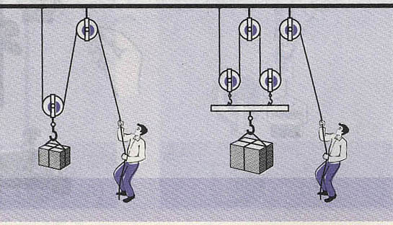
có thể em chưa biết
PALĂNG
PALĂNG là thiết bị gồm nhiều ròng rọc, cho phép giảm cường độ lực kéo, đồng thời làm đổi hướng của lực kéo

Slide 21
BÀI TẬP
Ròng rọc cố định được dùng trong công việc nào sau đây:
A. Đưa xe máy lên bậc dốc ở cửa để vào trong nhà.
B. Dịch chuyển một tảng đá sang bên cạnh.
C. Đứng trên cao dùng lực kéo lên để đưa vật liệu xây dựng từ dưới lên.
D. Đứng dưới đất dùng lực kéo xuống để đưa vật liệu xây dựng lên cao.

Slide 22

TRÒ CHƠI
Khám phá điều lý thú

Slide 23

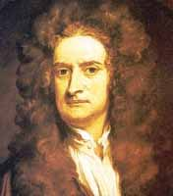







Tìm tên nhà vật lý?
Ông là ai?
4
1
1
Đ
2
Ò
3
N
4
B
5
Ẩ
6
Y
3
2
1
T
2
R
3
Ọ
4
N
5
G
6
L
7
Ự
8
C
1
R
2
Ò
3
N
4
G
5
R
6
Ọ
7
C
8
Đ
9
Ộ
10
N
11
G
KẾT QUẢ
1
P
2
A
3
L
4
Ă
5
N
6
G
1
N
2
I
U
3
4
T
Ơ
5
N
6
2) Lực hút của Trái Đất tác dụng lên vật.
3) Máy cơ đơn giản giúp làm thay đổi độ lớn của lực.
4) Thiết bị gồm cả ròng rọc cố định và ròng rọc động.
1)Máy cơ đơn giản có điểm tựa.

Slide 24
Sử dụng ròng rọc cố định có tác dụng gì?
Giúp làm thay đổi hướng của lực kéo so với khi kéo trực tiếp
Ròng rọc cố định
Có mấy loại ròng rọc? Kể tên các loại ròng rọc đó?
Ròng rọc
Sử dụng ròng rọc động được lợi gì?
Giúp làm lực kéo vật lên nhỏ hơn trọng lượng của vật
Ròng rọc động

Slide 25
BÀI 16: RÒNG RỌC
Hướng dẫn về nhà
Học thuộc ghi nhớ SGK
Đọc trước bài 17: Tổng kết chương I: Cơ học – làm trước phần I. Ôn tập

Slide 26



CHÀO TẠM BIỆT

Slide 27

Tiết học kết thúc
Nhớ học và làm bài tập các em nhé!

